Slide 1
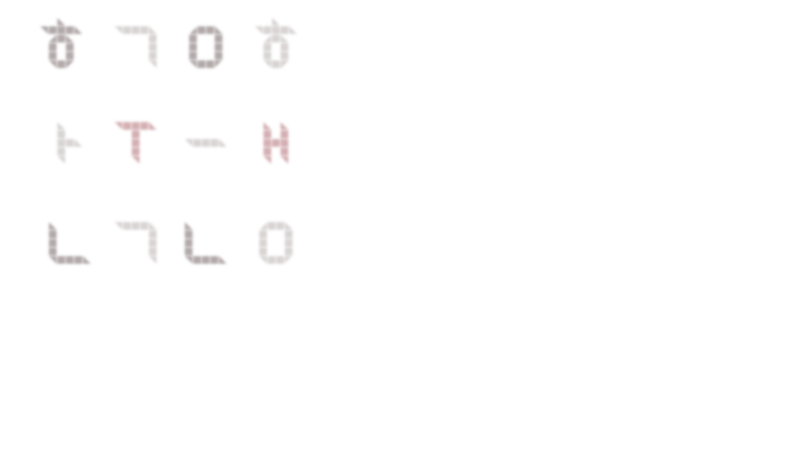
텍스트 마이닝을 이용한 금리 예측
Deciphering Monetary Policy Board Minutes through Text Mining Approach: The Case of Korea
수진들과 아이들_박수진, 송은이, 윤호준, 김수진, 박창서

Slide 2

01 논문요약
Ki Young Park 외2인은 금융통화위위원회 의사록에 나타난 비 정형적인 정보를 측정, 분석하여 통화정책의 방향성을 예측하고자 하였다.

Slide 3
우리의 전략
크롤링 및 전처리
감성분석
결과값 비교
- 네이버기사(탑3 : 연합뉴스, 이데일리, 연합인포맥스), 채권레포트, 한국은행 의사록
2011~2020 (10년치)
(<-> 논문 2005~2017)
- 전처리 과정을 통해
n-gram 추출 및 라벨링
- n-gram의 극성 설정
명확한 분석을 위해
극성이 1.3 초과 : 긍정
극성이 0.76~1.3 : 중립
극성이 0.76 미만 : 부정
이를 이용해 문장과 의사록의 감성을 분석.
- 극성 분석에서 시장접근법을 활용.
- 금통위 의사록 문장의 톤과 기준금리 간 상관관계 도출.
- 분석의 기간이 다를 경우에도 기존과 같은 결론이 나오는지 검증.
- 더 나아가, 현 코로나 사태에 분석 내용이 어떻게 달라지는지 확인.

Slide 4
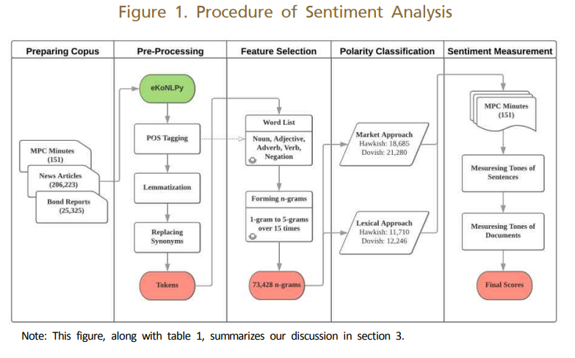
전체 과정

Slide 5
데이터 크롤링
Notes:
크롤링부터 시작.

Slide 6
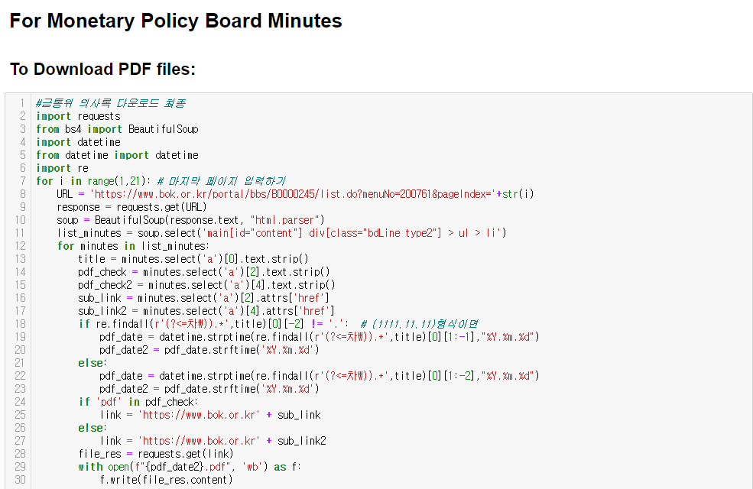
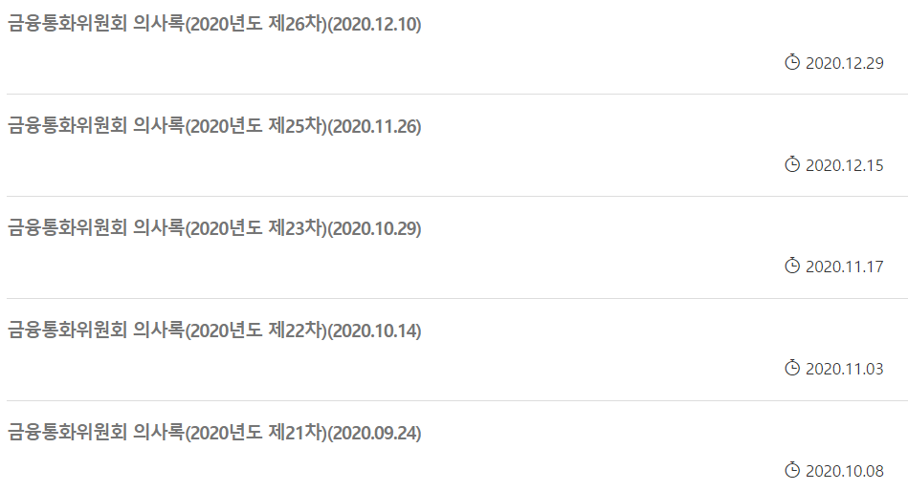
데이터 크롤링
총 10년치
200개
Notes:
금통위 의사록 2011~2020 총 10년치를 크롤링

Slide 7
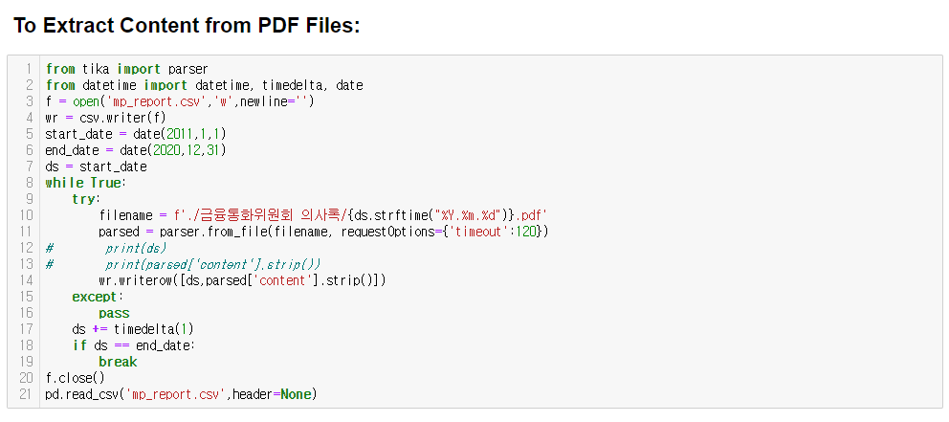
데이터 크롤링
총 10년치
200개
Notes:
Tika를이용해서 PDF의 내용을 가져와서 저장

Slide 8
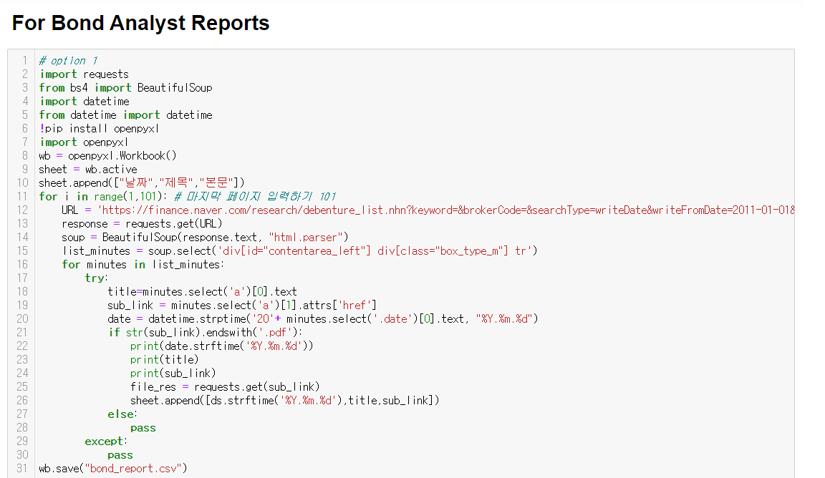
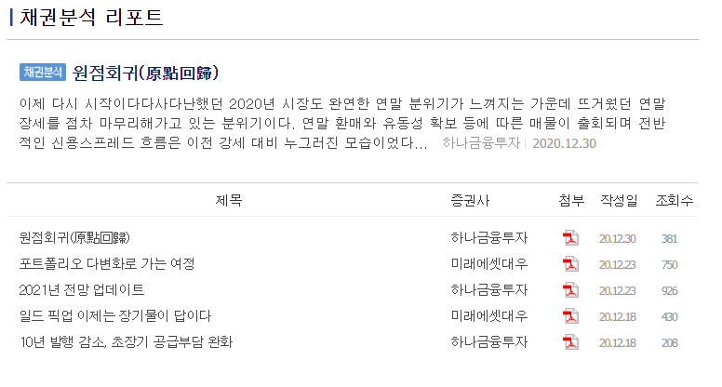
데이터 크롤링
총 10년치
3,012개
Notes:
설명:

Slide 9
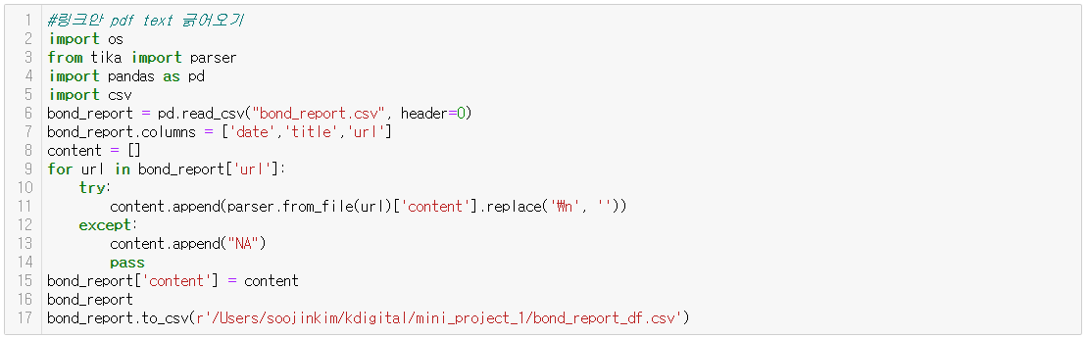
데이터 크롤링
총 10년치
3,012개
Notes:
설명:

Slide 10
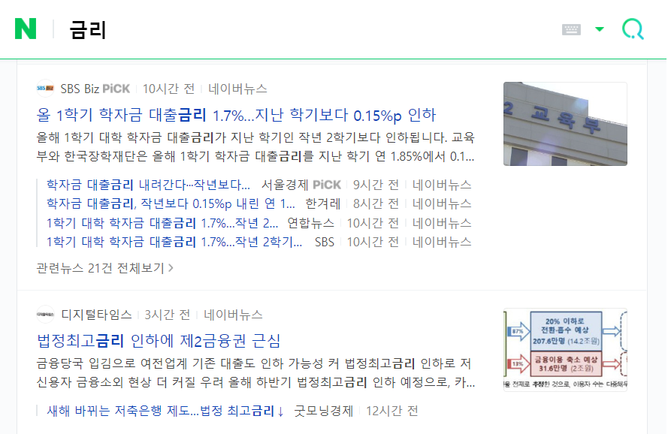
데이터 크롤링
총 10년치
223,562개
연합 인포맥스, 다른 언론사 다르게

Slide 11
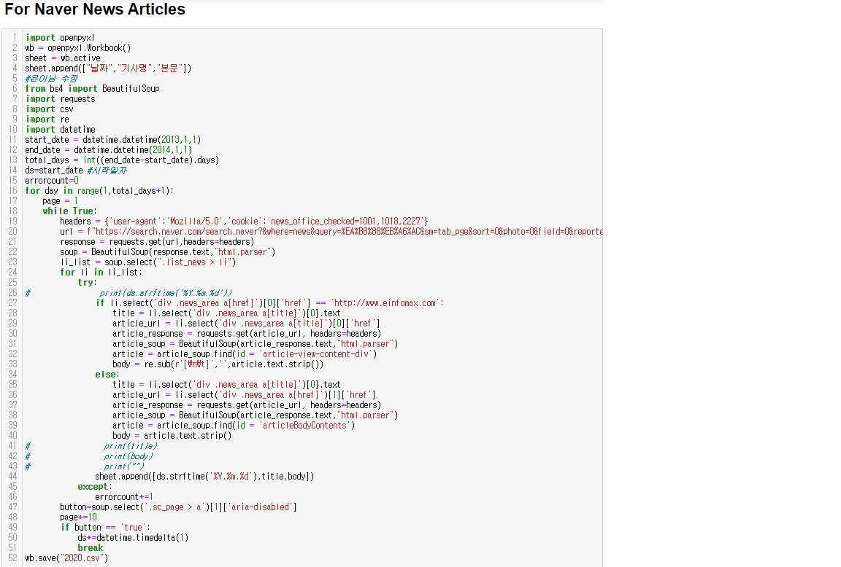
데이터 크롤링
총 10년치
223,562개
연합 인포맥스, 다른 언론사 다르게

Slide 12
데이터 크롤링
총 10년치
223,562개
연합 인포맥스, 다른 언론사 다르게
1년 X 10개 취합

Slide 13
전처리 과정
Notes:
다음은 전처리과정입니다. 전처리와 특성선택을 하나의 과정이라 생각.

Slide 14
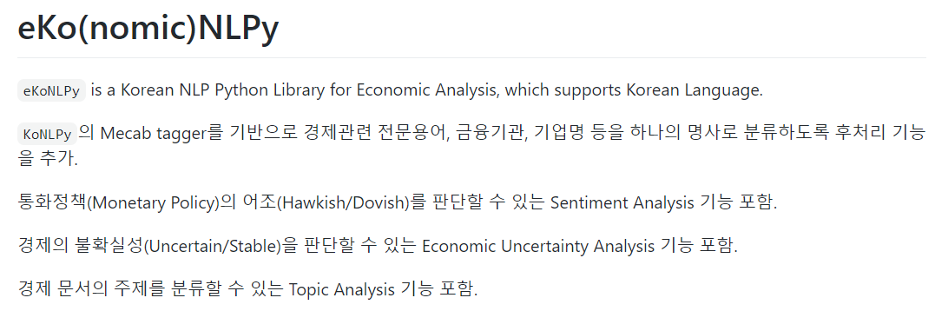
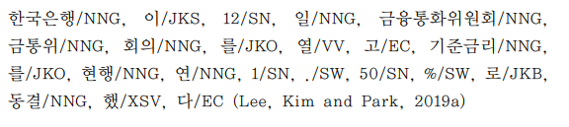
전처리 과정
Notes:
이코엔엘 파이를 이용해서 모은 데이터들을 분석에 필요한 토큰과 ngram으로 만드는 과정. 뿐만 아니라 불필요한 문자도 제거.

Slide 15
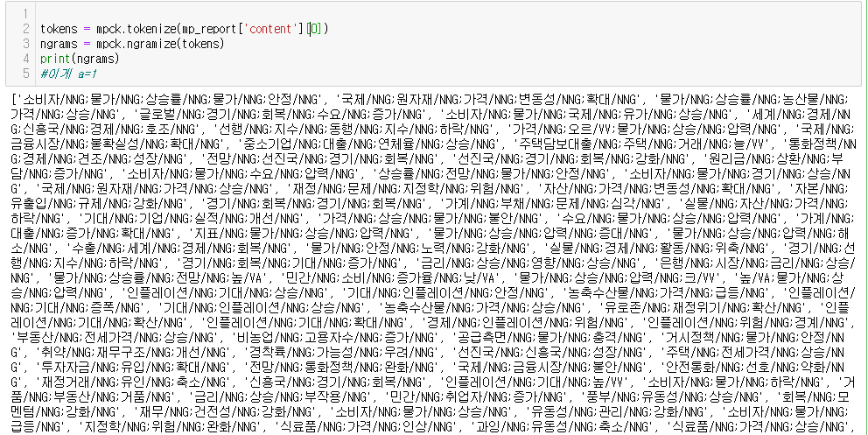
전처리 과정
Notes:
모은 데이터에 자료를 토큰과 ngram

Slide 16
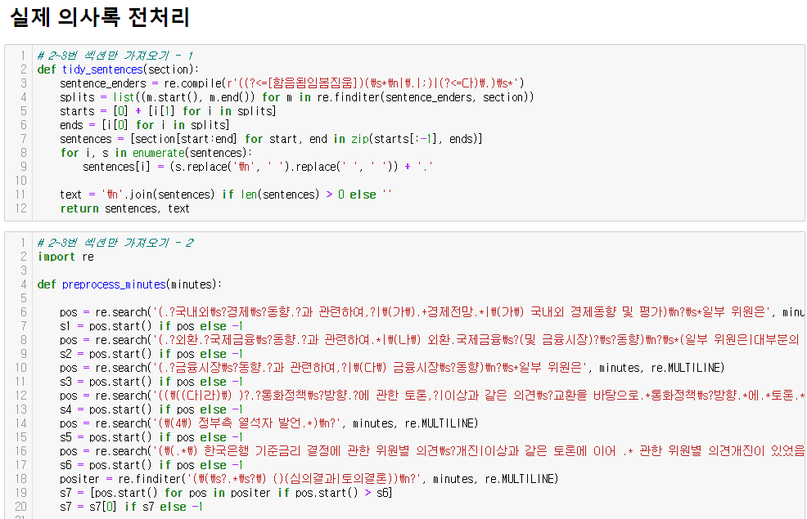
전처리 과정
Notes:
Pm만 의사록 분리, ts는 네이버기사 전처리시 사용

Slide 17
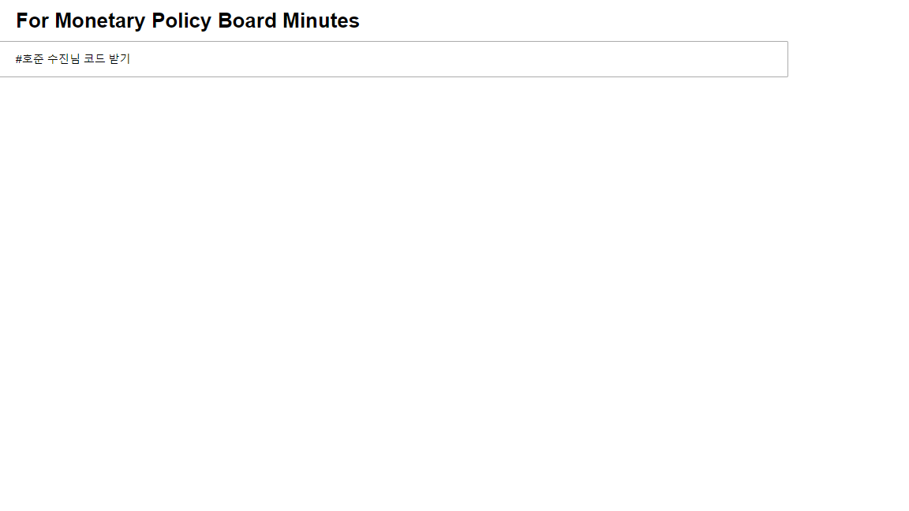
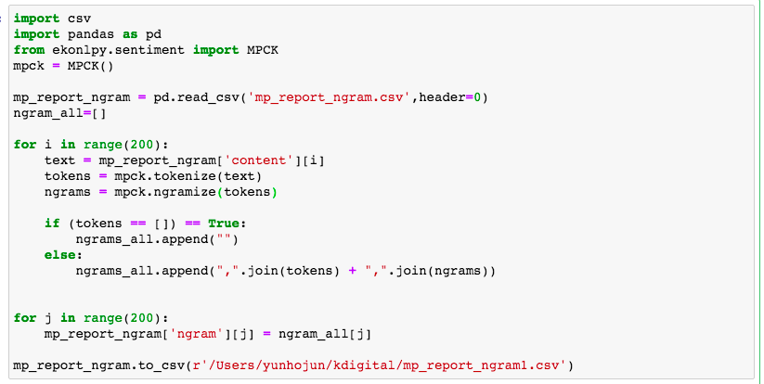
전처리 과정

Slide 18
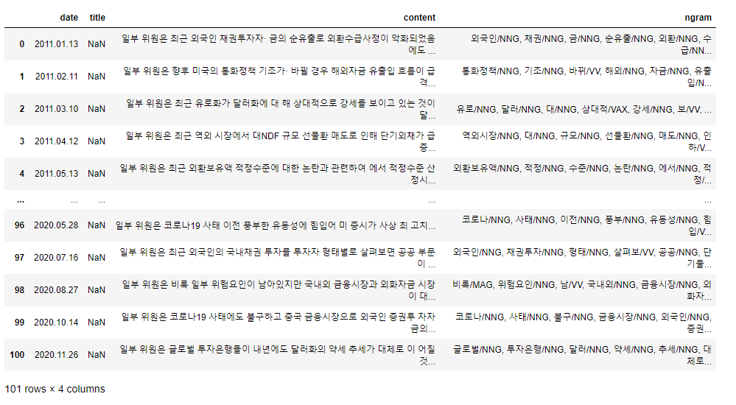
전처리 과정
Notes:
Pm만 의사록 분리, ts는 네이버기사 전처리시 사용

Slide 19
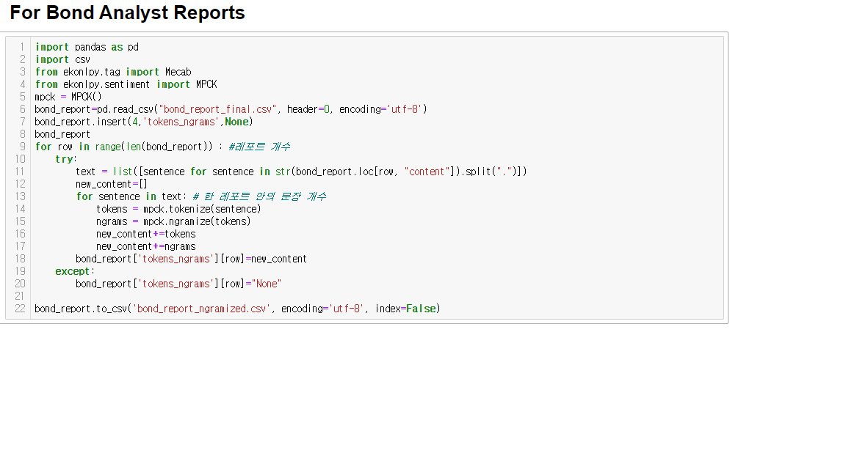
전처리 과정

Slide 20
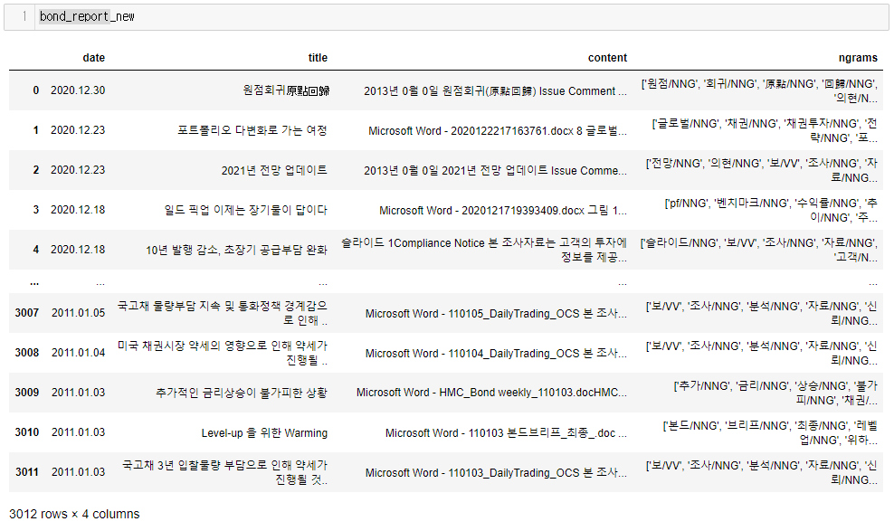
전처리 과정

Slide 21
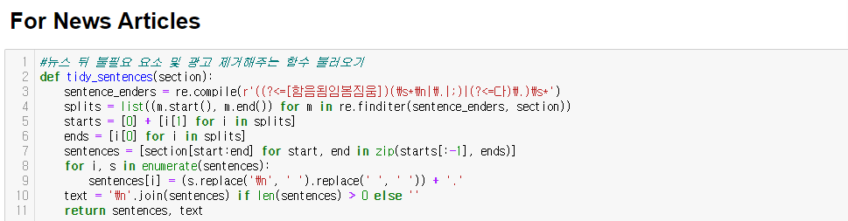
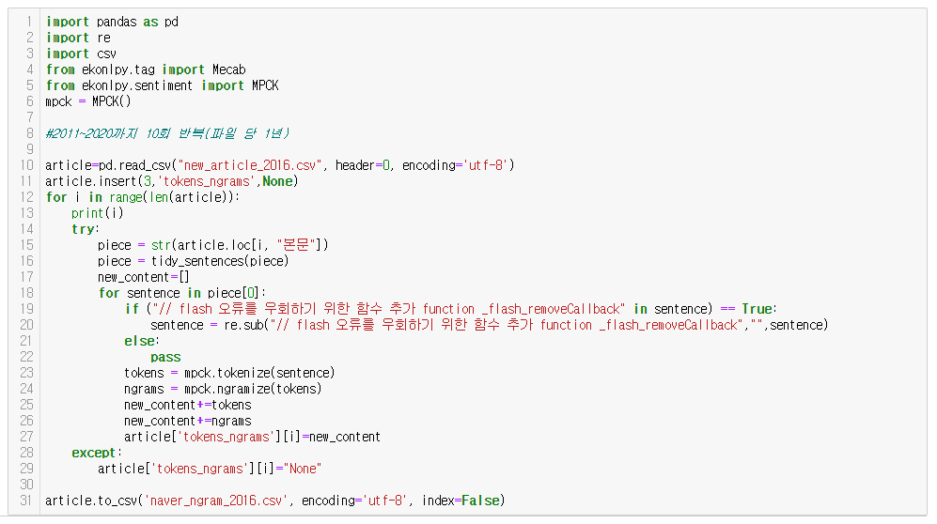
전처리 과정

Slide 22
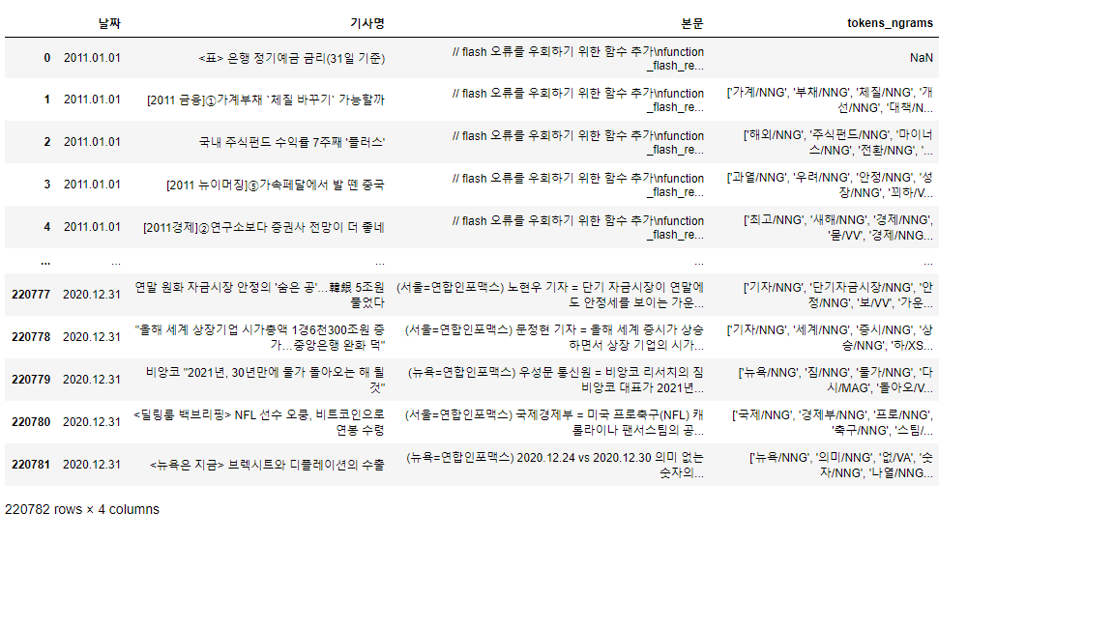
전처리 과정
Notes:
본문 제거 안되는경우도 있다. 토큰 n가져올떄는 문제가 안되서 go함

Slide 23
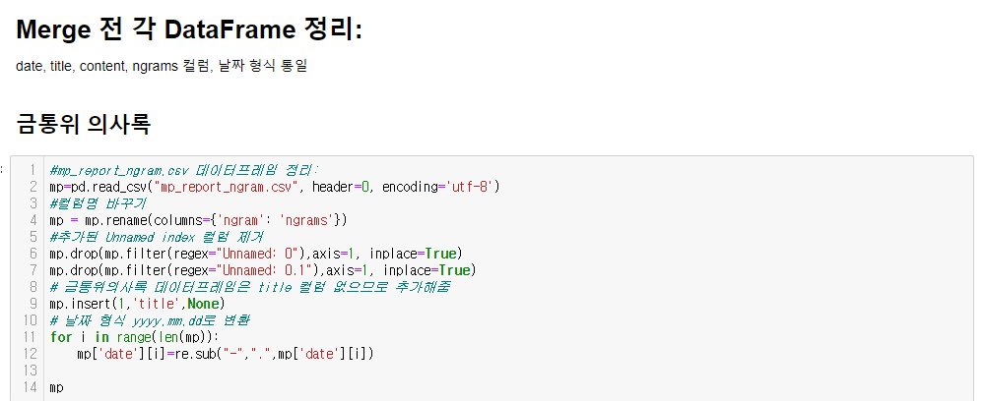
전처리 과정
금통위 의사록, 채권 레포트, 뉴스 기사모두 동일한 과정을 거친다.

Slide 24
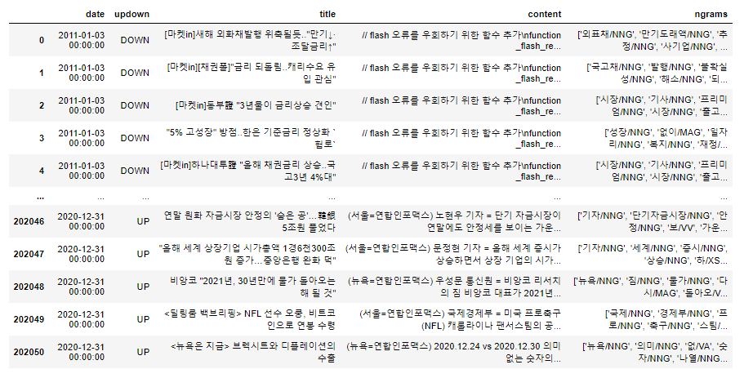
전처리 과정

Slide 25
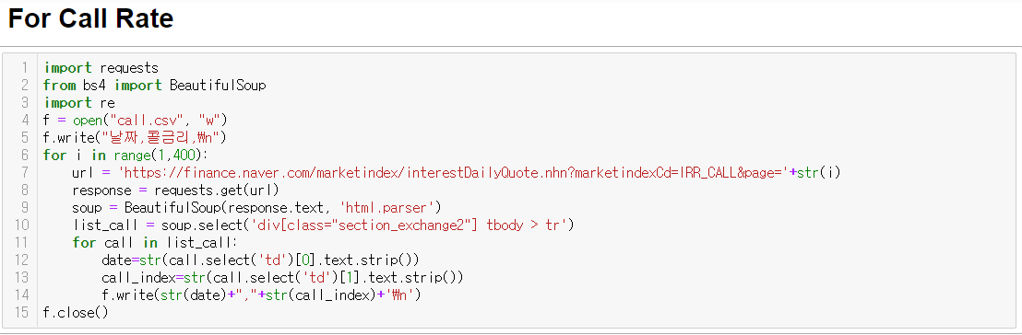
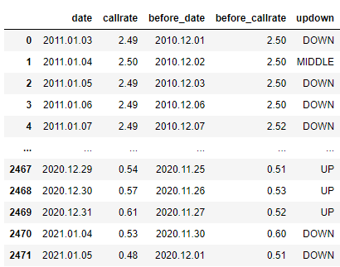
전처리 과정

Slide 26
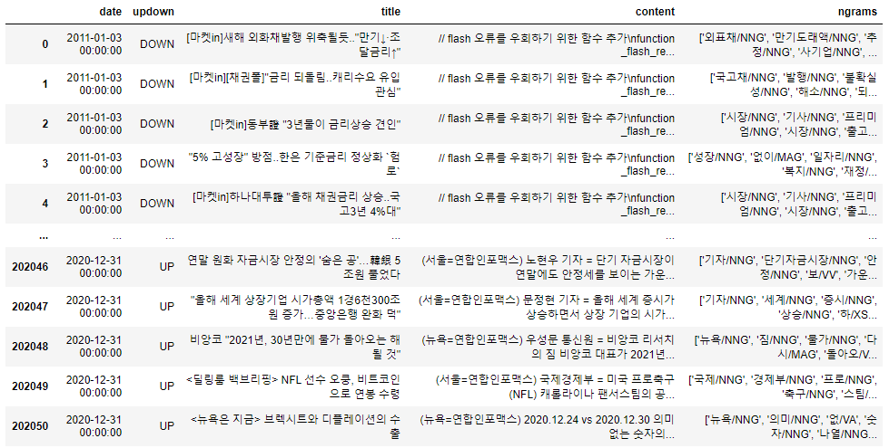
전처리 과정

Slide 27
사전구축

Slide 28
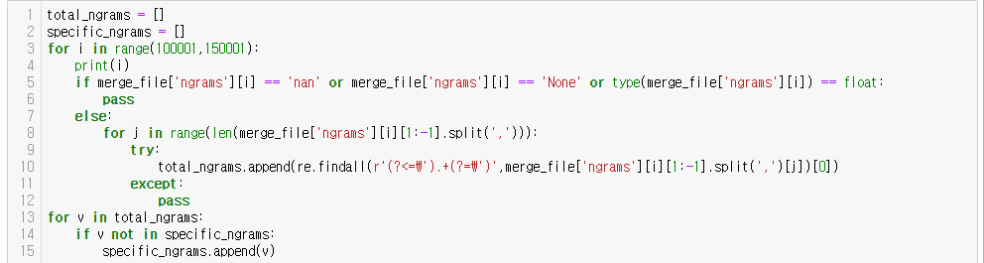
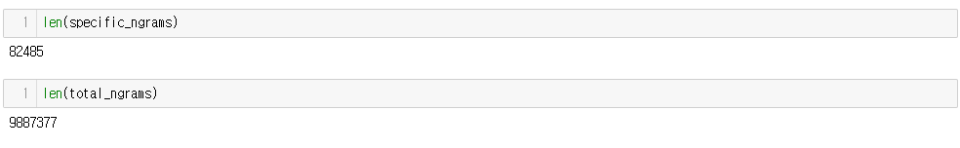
사전구축
202051 rows × 5 columns
Notes:
중복없는 ngram 리스트 추출

Slide 29
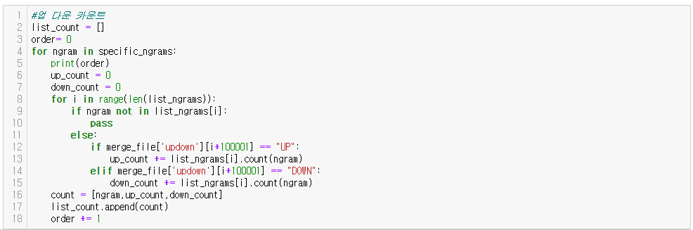
사전구축

Slide 30
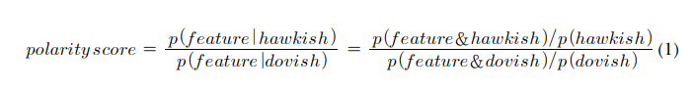
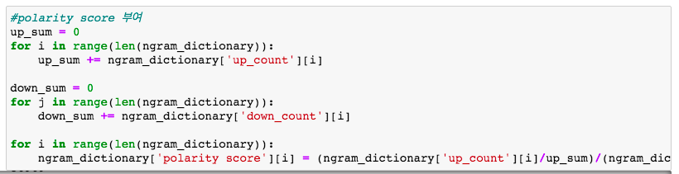
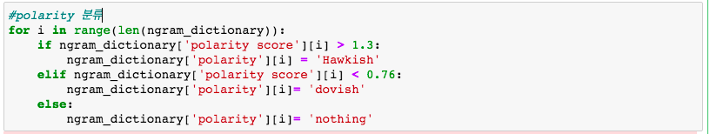
사전구축
Notes:
D-d카운트를 통해 극성점수구함

Slide 31
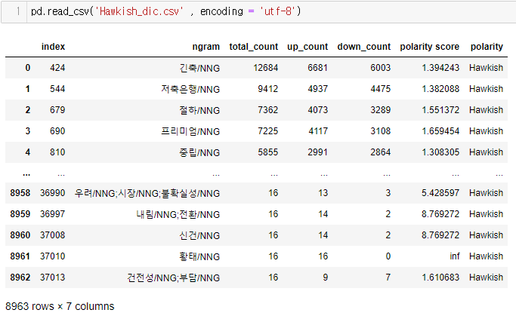
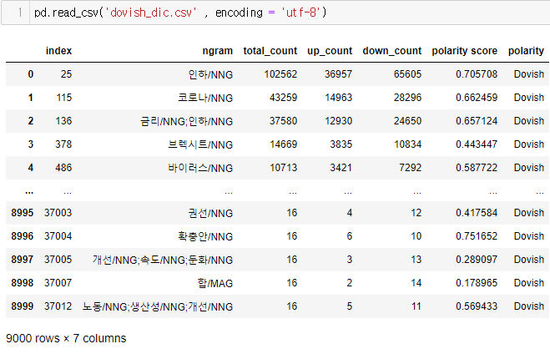
사전구축
Total_count가 15개 이하인 값들은 삭제
Notes:
긍정부정사전구축

Slide 32
의사록 논조파악

Slide 33
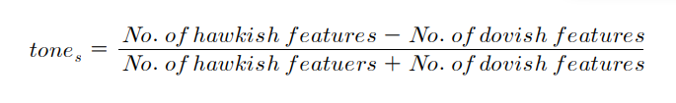
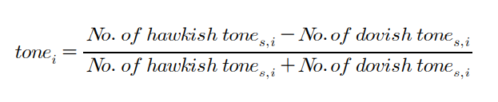
의사록 논조파악
사전을 이용 금통위의사록의 결과값을 분석
Notes:
긍정부정사전구축

Slide 34
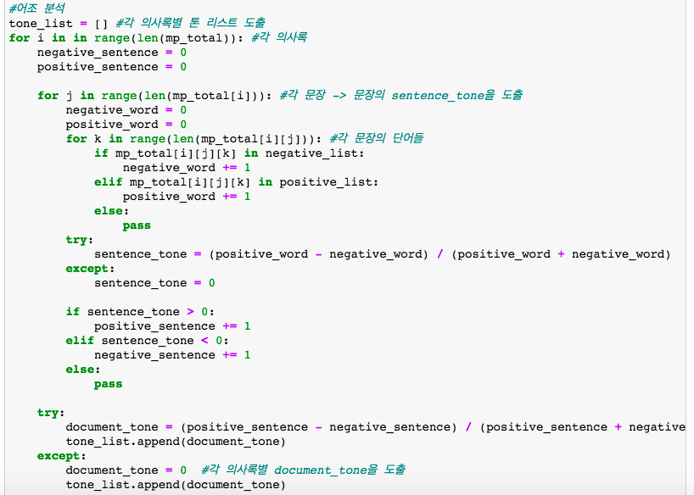
의사록 논조파악
사전이용 금통위의사록의 결과값을 분석
Notes:
긍정부정사전구축

Slide 35
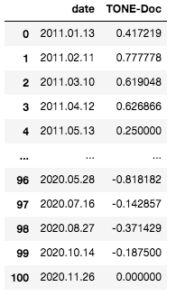
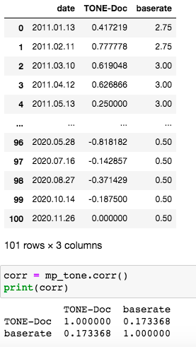
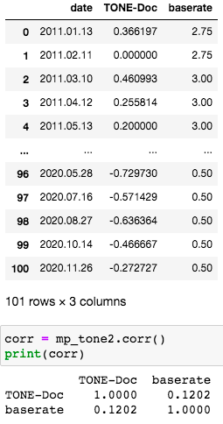
결과값 비교
Notes:
긍정부정사전구축

Slide 36
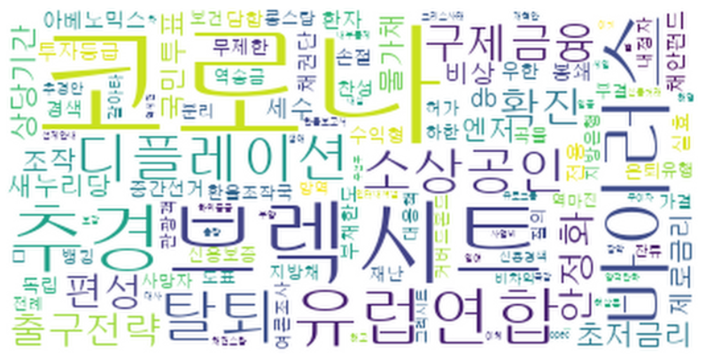
결과값 비교
시각화 자료~~!
<부정사전>
Notes:
긍정부정사전구축

Slide 37
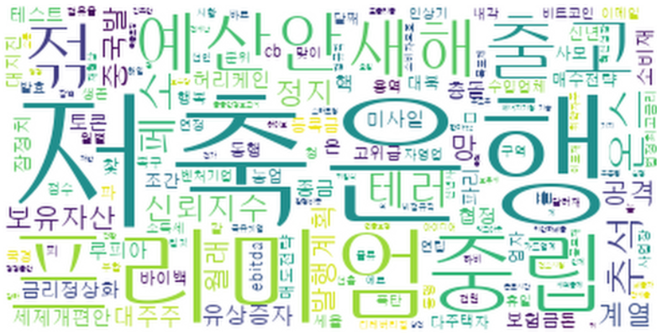
결과값 비교
시각화 자료~~!
<긍정사전>
Notes:
긍정부정사전구축

Slide 38
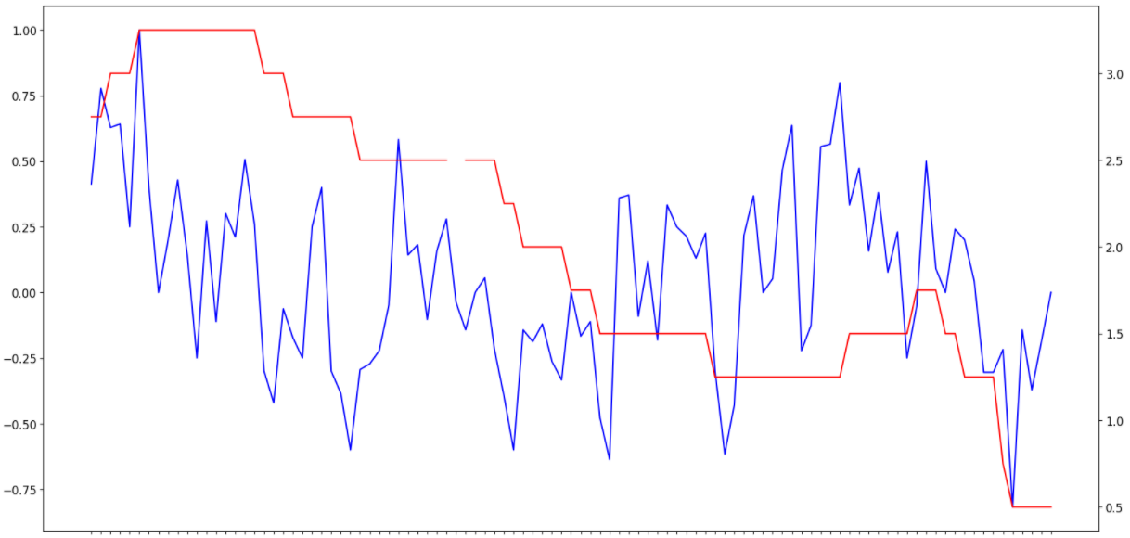
결과값 비교
기준금리
의사록의 톤
Notes:
(a) 텍스트마이닝의 시장 접근법과 lexical 접근법이 서로 양의 상관관계를 나타내고 있다. 텍스트마이닝 분석이 의미 있음을 보여줄 수 있음.
(b) 시계열 분석 결과 중앙은행의 어조와 금리가 양의 상관관계를 나타내고 있음. 텍스트마이닝을 잘 활용하면 향후 중앙은행이 금리결정과정에 활용할 수 있음

Slide 39
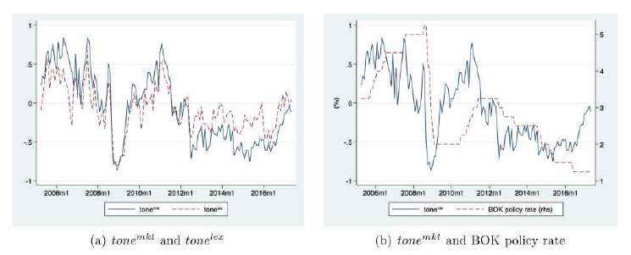
결과값 비교
Notes:
(a) 텍스트마이닝의 시장 접근법과 lexical 접근법이 서로 양의 상관관계를 나타내고 있다. 텍스트마이닝 분석이 의미 있음을 보여줄 수 있음.
(b) 시계열 분석 결과 중앙은행의 어조와 금리가 양의 상관관계를 나타내고 있음. 텍스트마이닝을 잘 활용하면 향후 중앙은행이 금리결정과정에 활용할 수 있음

Slide 40
결과값 비교
기준금리
의사록의 톤
Notes:
(a) 텍스트마이닝의 시장 접근법과 lexical 접근법이 서로 양의 상관관계를 나타내고 있다. 텍스트마이닝 분석이 의미 있음을 보여줄 수 있음.
(b) 시계열 분석 결과 중앙은행의 어조와 금리가 양의 상관관계를 나타내고 있음. 텍스트마이닝을 잘 활용하면 향후 중앙은행이 금리결정과정에 활용할 수 있음

Slide 41
결과값 비교
단기 변동에 대한 설명력이 장기간 변동보다 높다.
장기 : 2011~2020 상관계수 0.17 단기 : 2011~2015 상관계수 0.44
2016~2020 상관계수 0.312.
2. 어조는 변동폭이 크고, 기준금리 및 콜금리는 변동폭이 작다.
어조의 경우 경기 및 이벤트에 따라 변동폭 크게 변화.
기준금리는 글로벌금융위기 이후 완만한 하락세.
3. 어조가 기준금리를 약하게 선행한다.
금통위 어조와 ‘1년 후 기준금리’ 의 상관계수 ‘0.17’ -> ‘0.22’ 소폭 상승.
2011~2015 : ‘0.44’ -> ‘0.6’
금통위 어조가 기준금리에 어느정도 영향. 하지만 시장상황 변화로 추가적인 연구가 필요.
Notes:
대외적 요인 : 미국 기준금리 인상, 브렉시트 등 대외적 요인
대내적 요인 : 금융불균형 누적 및 가계부채 증가는 기준금리 인상 요인이나, 경기 하락세에 따른 금리인하 압박과의 미스매치

Slide 42
감사합니다

